Slide 1

ПРИЗМА И ЊЕНИ РАВНИ ПРЕСЕЦИ

Slide 2




На овом часу научићеш:
шта је $n−$тострана призма
основне елементе $n−$тостране призме
како одредити дужину дијагонале праве призме
шта је пресек равни и $n−$тостране призме

Slide 3
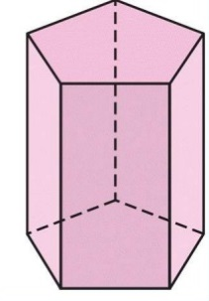
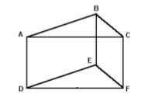
Шта су карактеристике полиедра
који специјално, називамо призма?

Slide 4
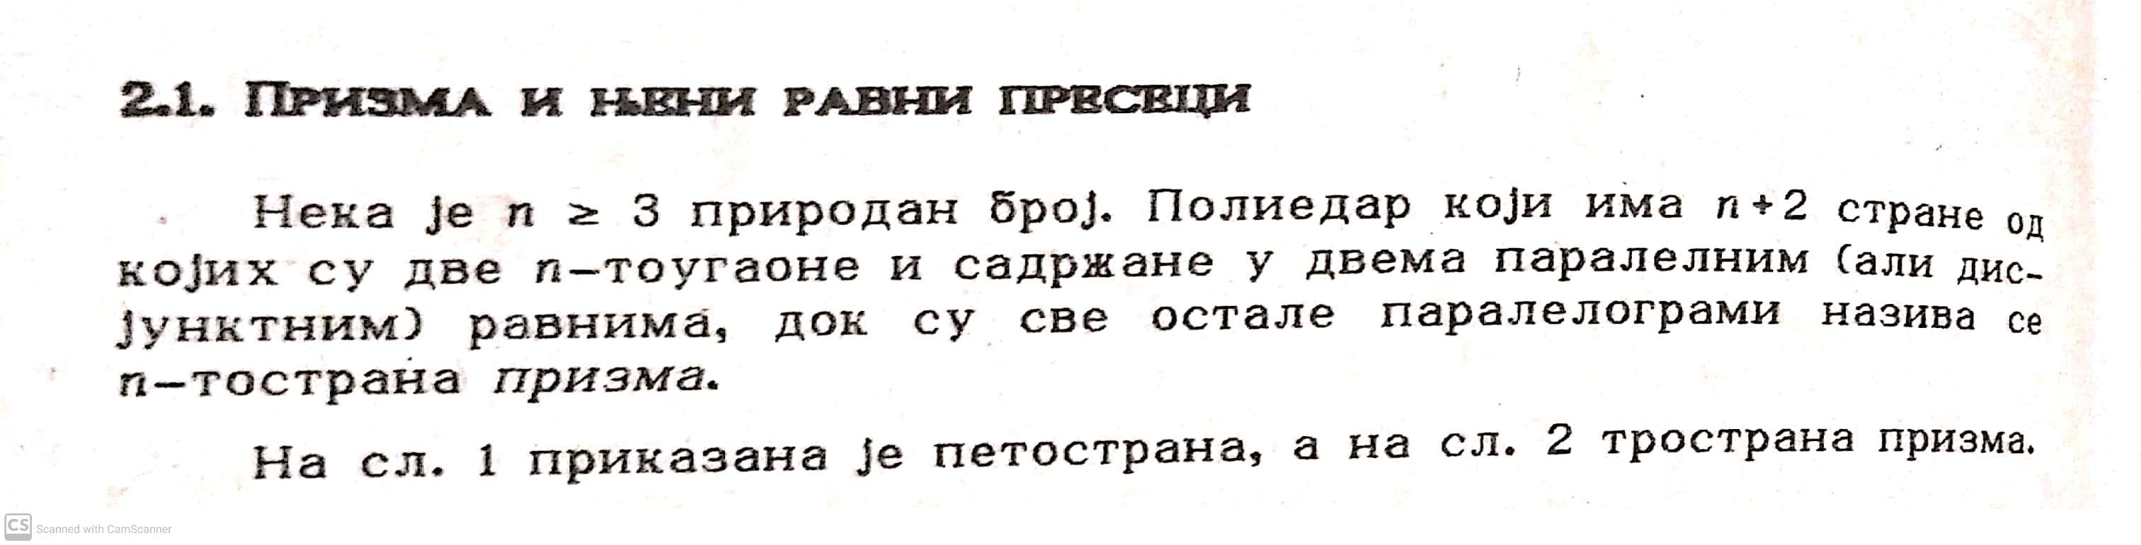
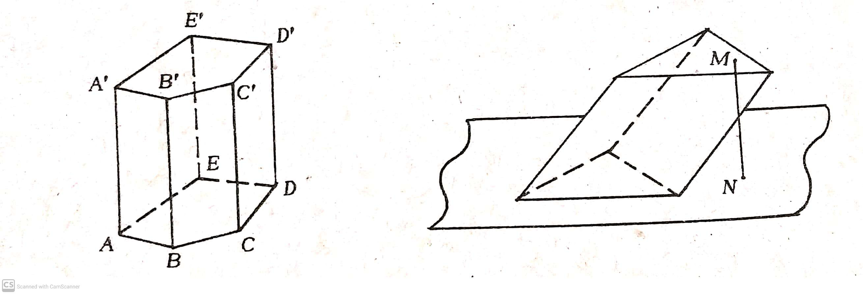

Slide 5
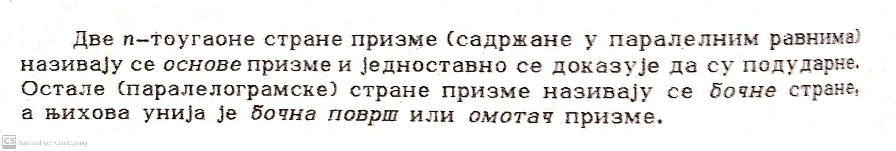

Slide 6
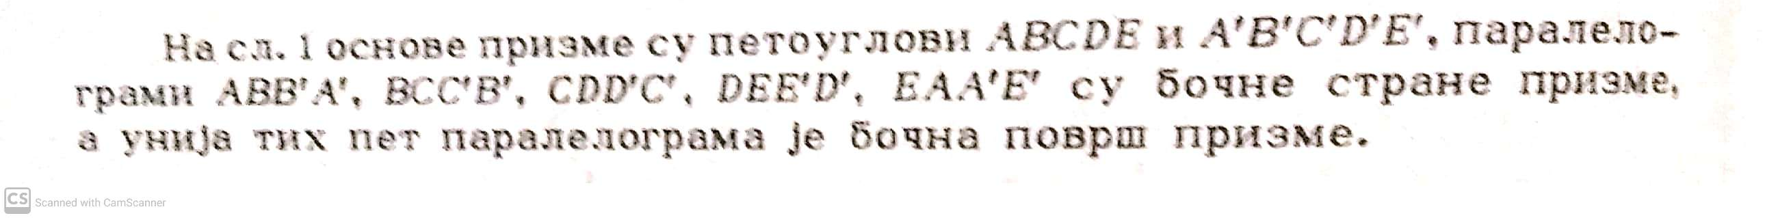

Slide 7
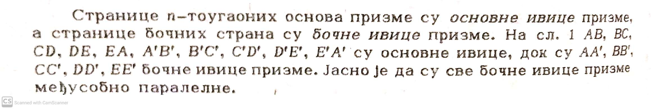

Slide 8
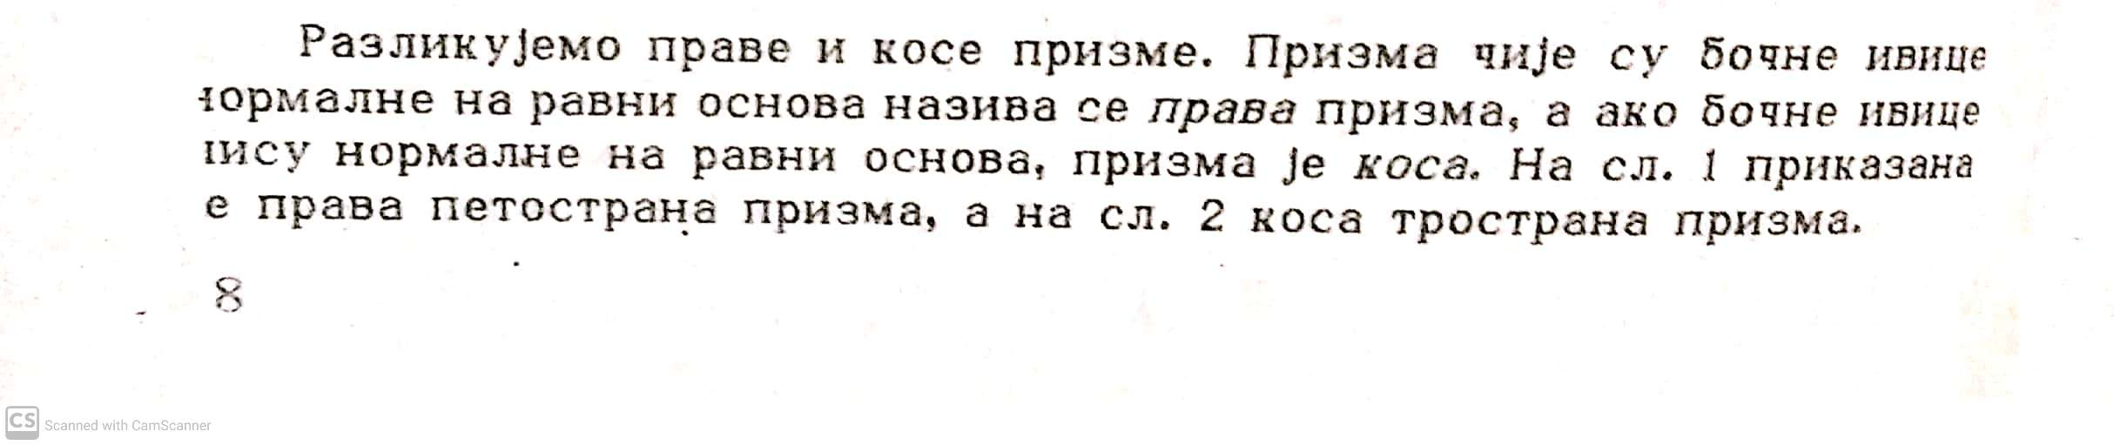

Slide 9
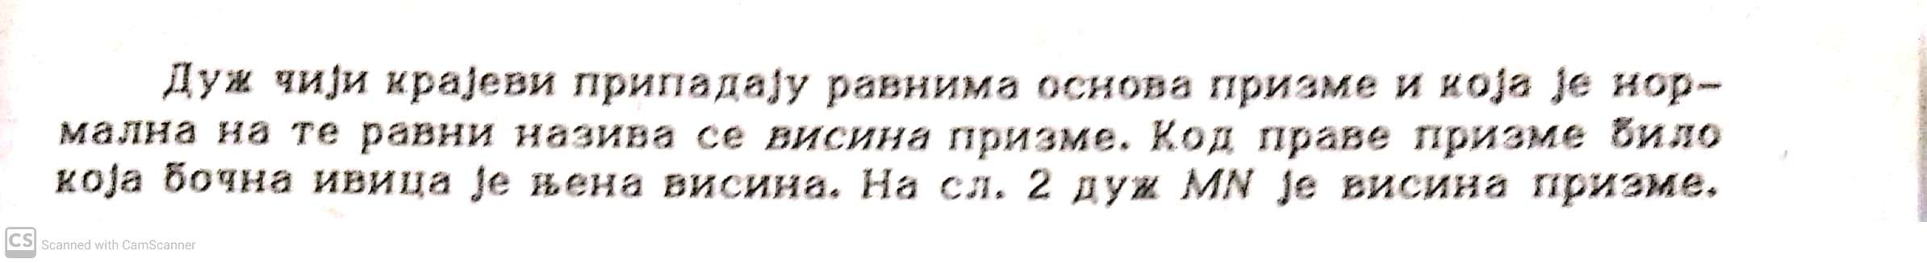
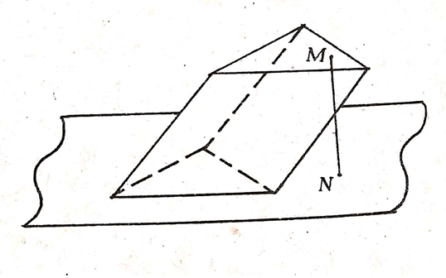

Slide 10
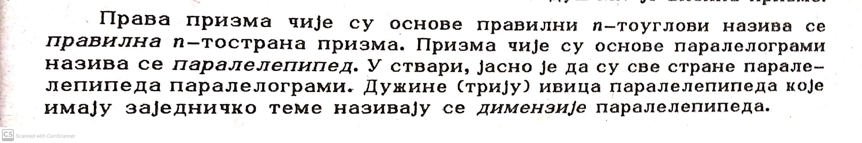
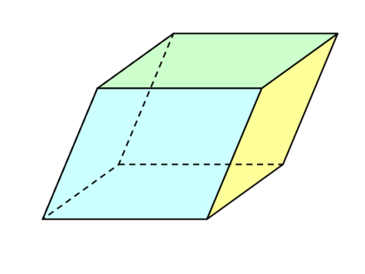
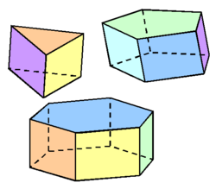

Slide 11

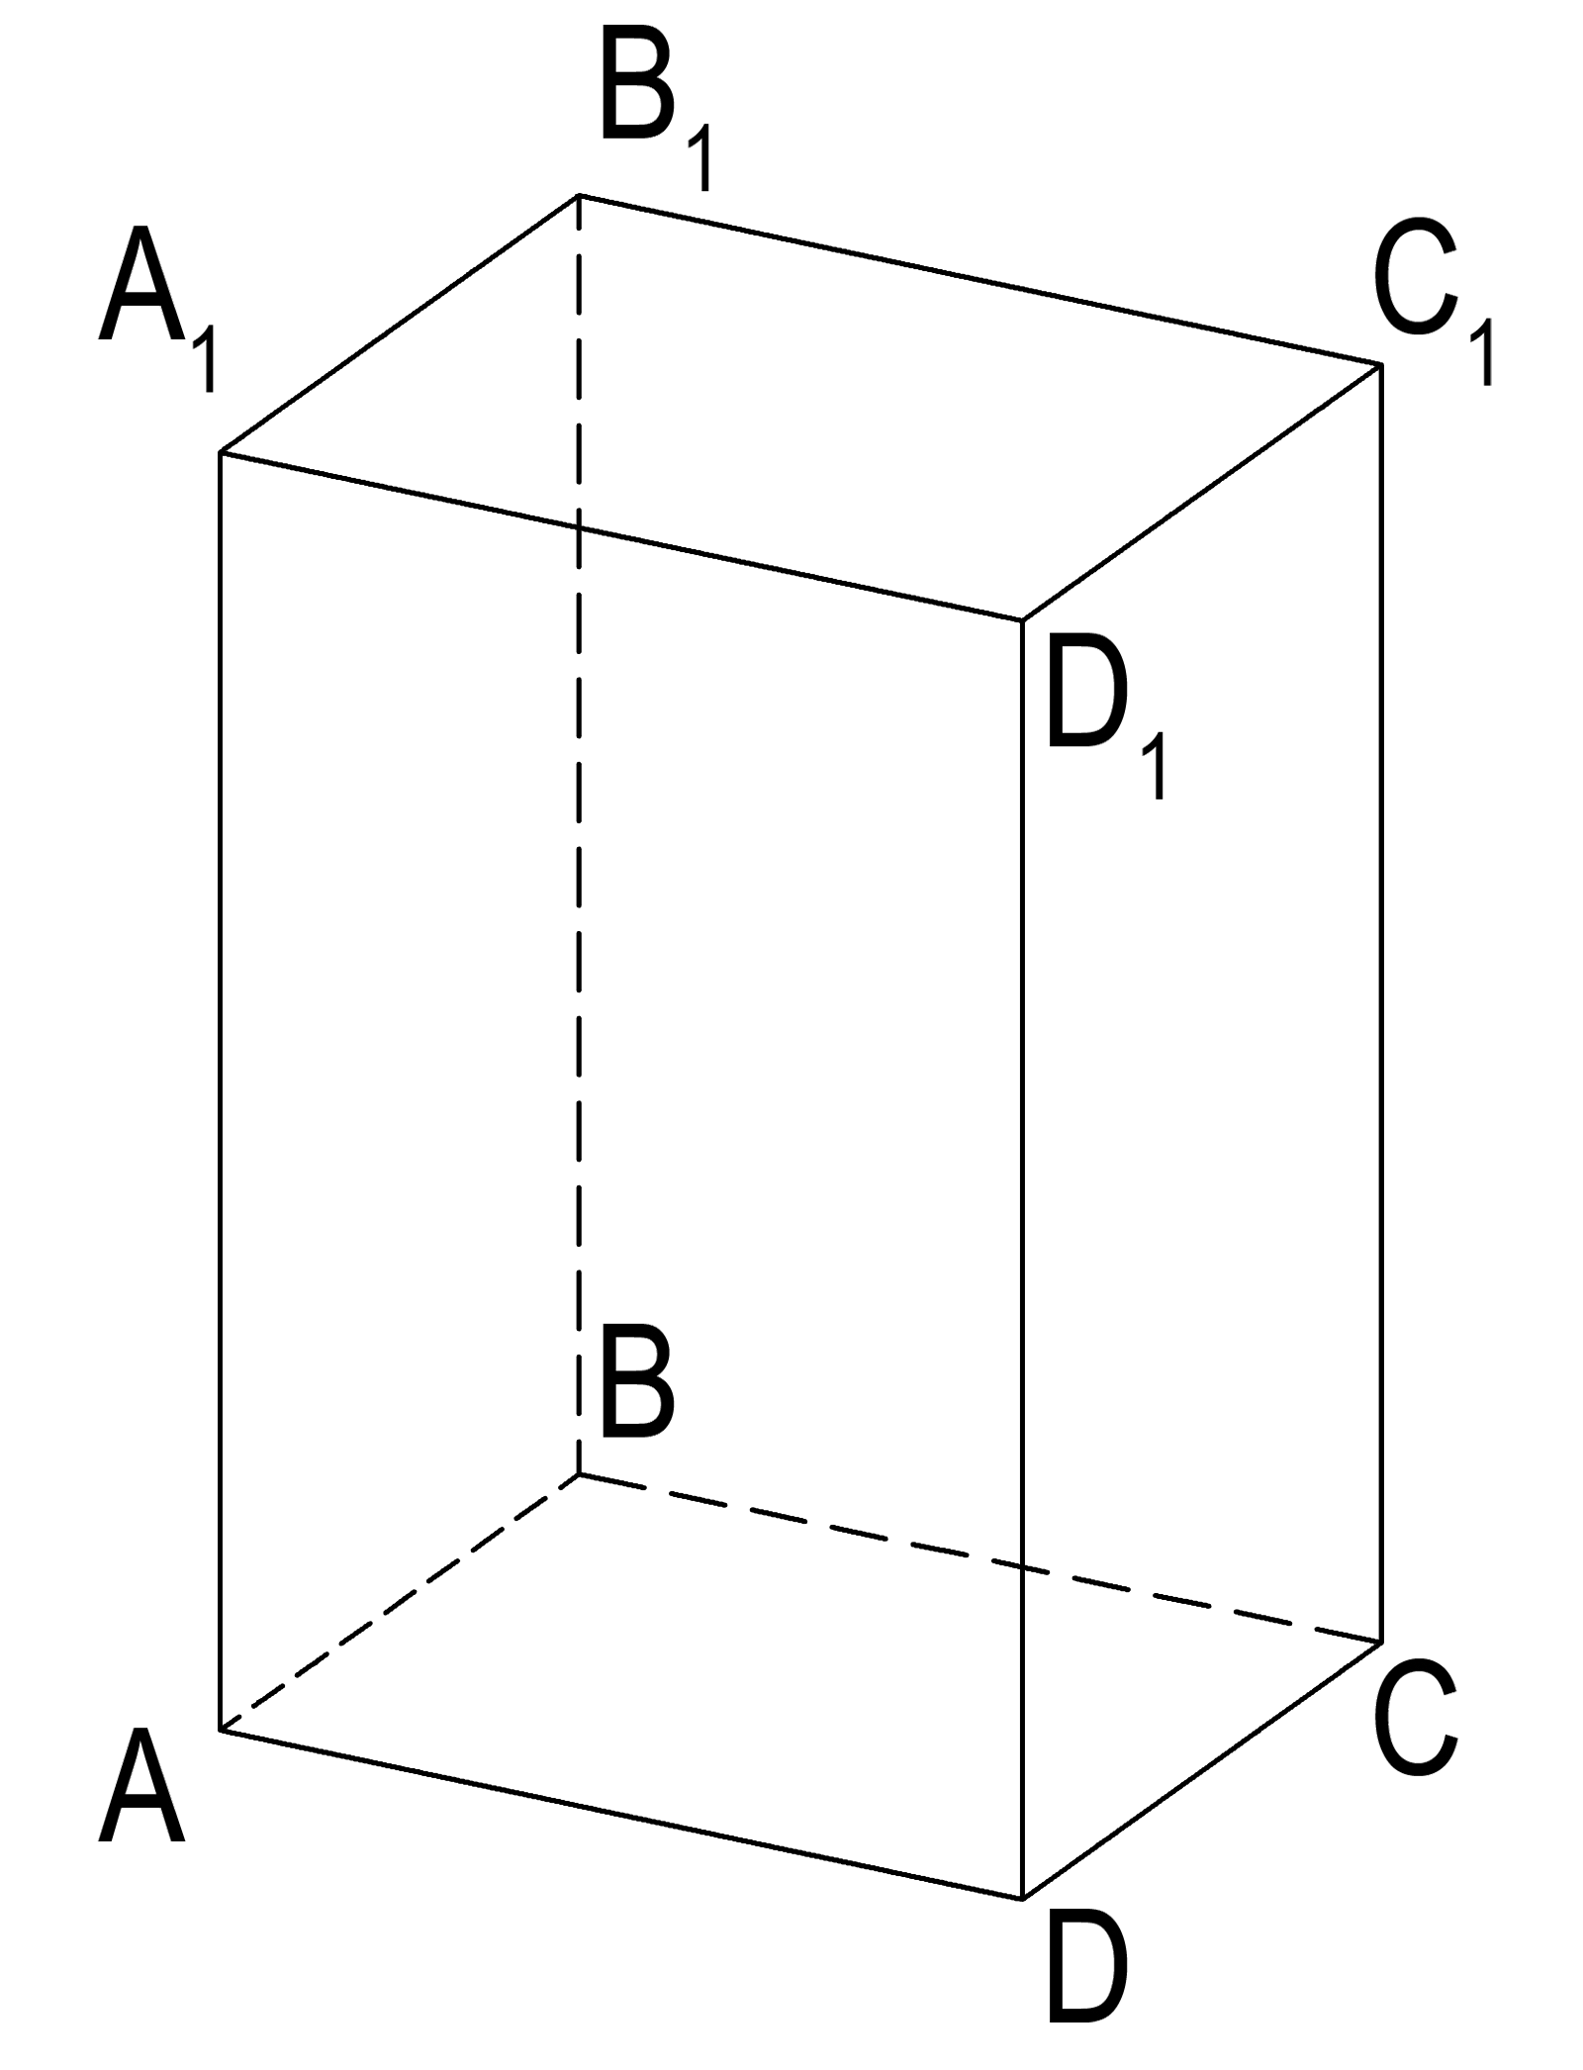
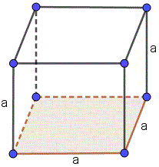

Slide 12
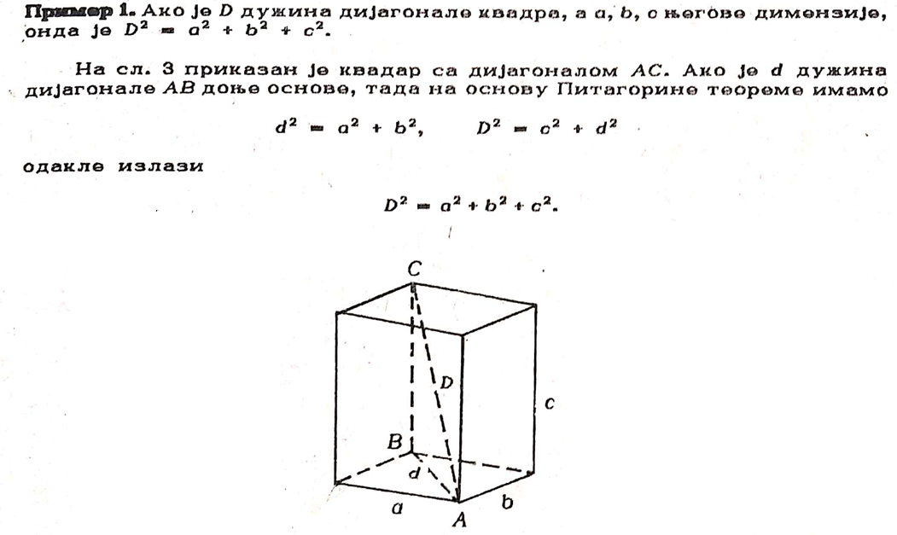

Slide 13
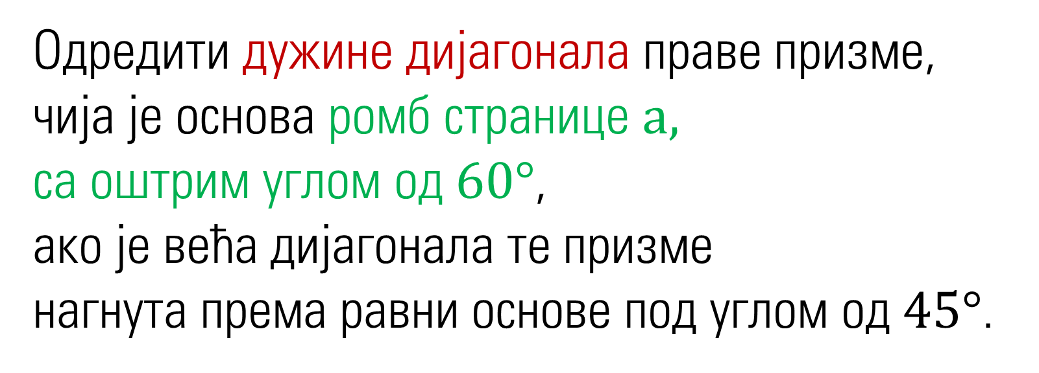
Одредити дужине дијагонала праве призме,
чија је основа ромб странице $а,$
са оштрим углом од $60°$,
ако је већа дијагонала те призме
нагнута према равни основе под углом од $45°$.

Slide 14
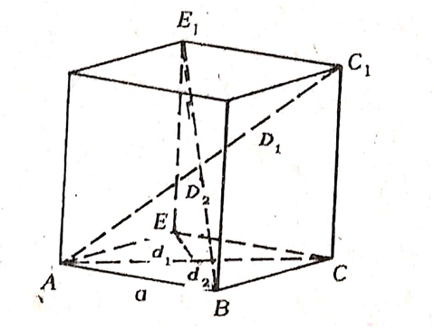
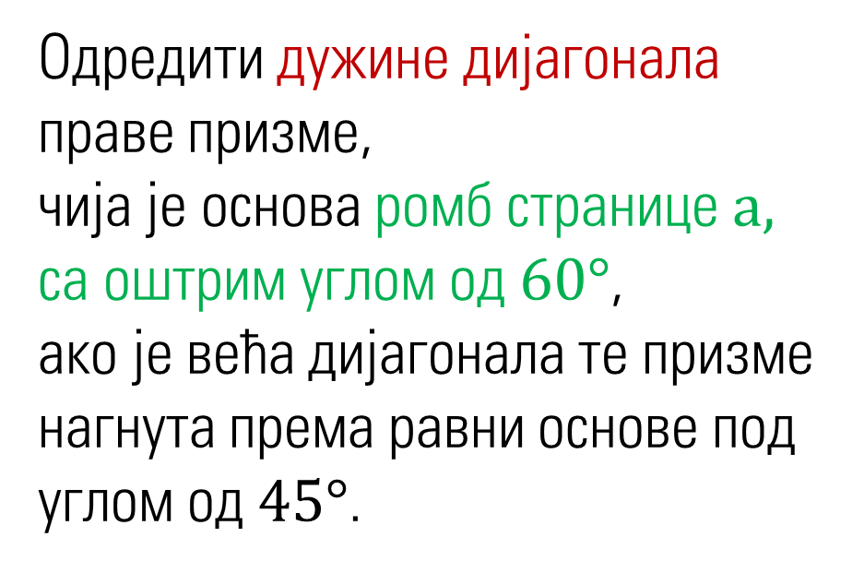
Одредити дужине дијагонала праве призме,
чија је основа ромб странице $а,$
са оштрим углом од $60°$,
ако је већа дијагонала те призме
нагнута према равни основе под углом од $45°$.

Slide 15
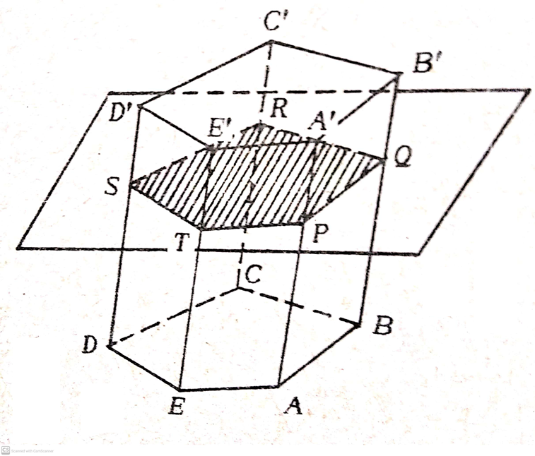



Пресеци равни и призме
$$σ∥α$$
$$σ$$
$$α$$

Slide 16
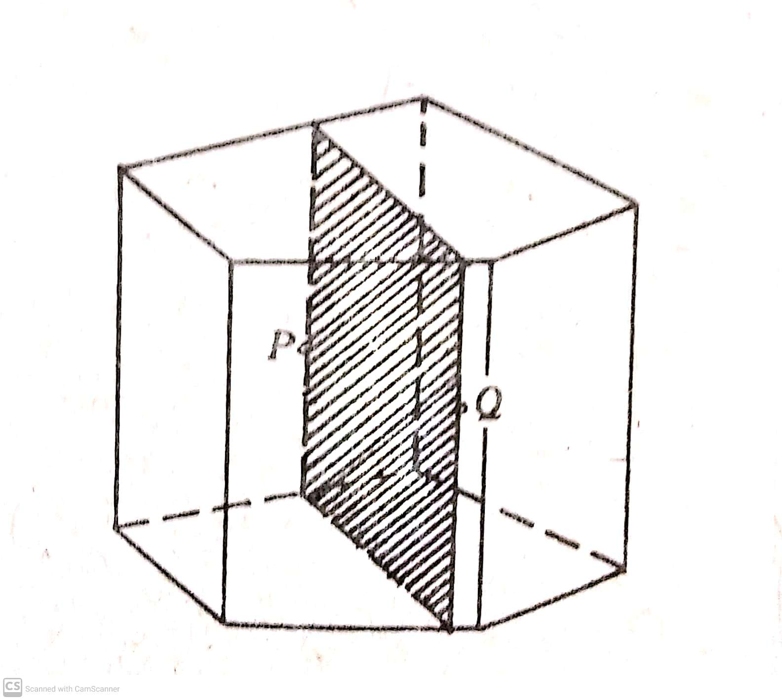


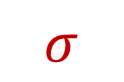
$$σ∥s$$
$$σ$$
$$s$$

Slide 17
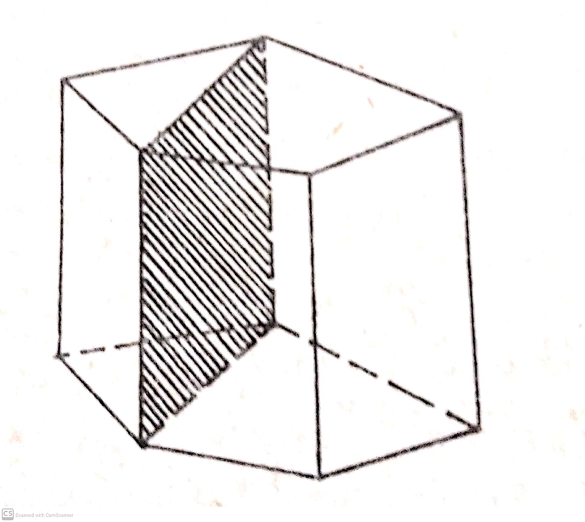

Раван $σ,$ која садржи
две бочне ивице призме,
које не припадају
истој страни,
одређује
дијагонални пресек.

Slide 18
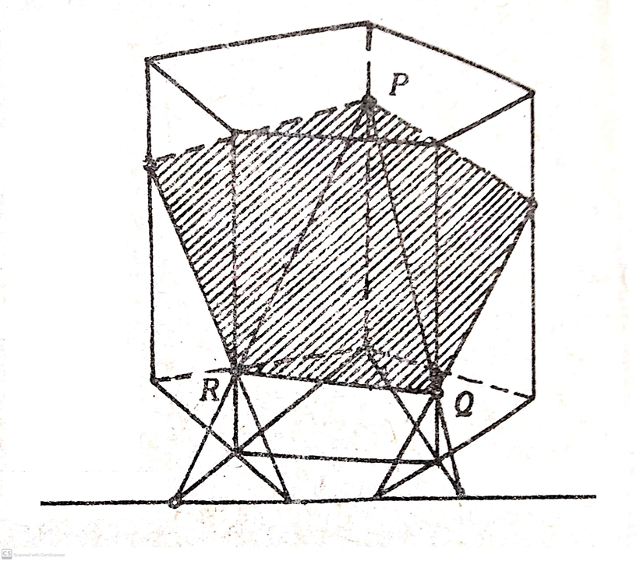




$$σ∦α$$
$$s$$
$$σ∦s$$
$$α$$

Slide 19
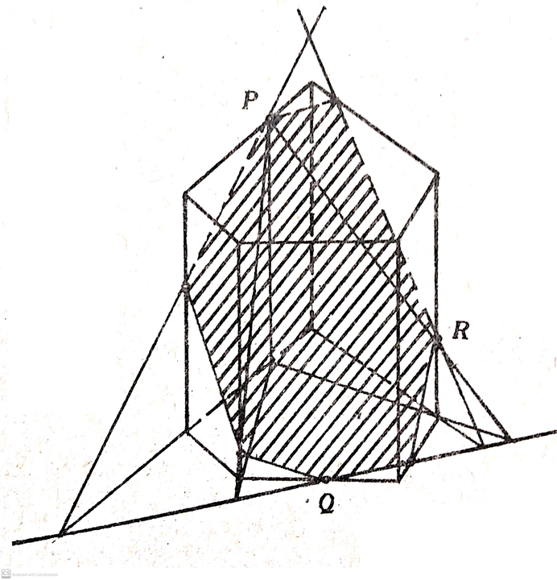




$$σ∦α$$
$$s$$
$$σ∦s$$
$$α$$

Slide 20
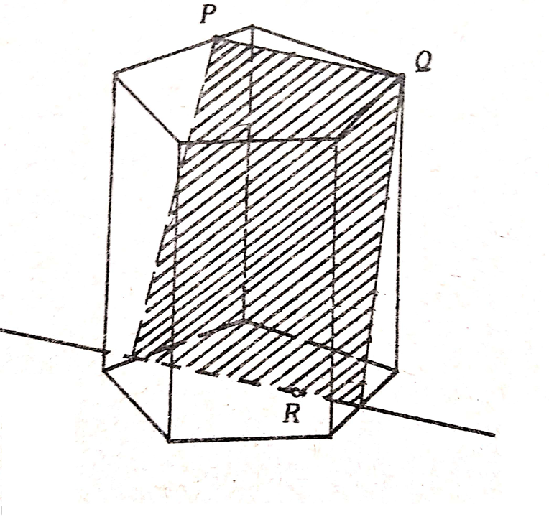




$$σ∦α$$
$$σ∦s$$
$$σ$$
$$α$$

Slide 21



Ако је раван $σ$
нормална
на бочне ивице
призме,
добија се тзв.
нормални пресек.
$$σ$$
$$α$$

Slide 22
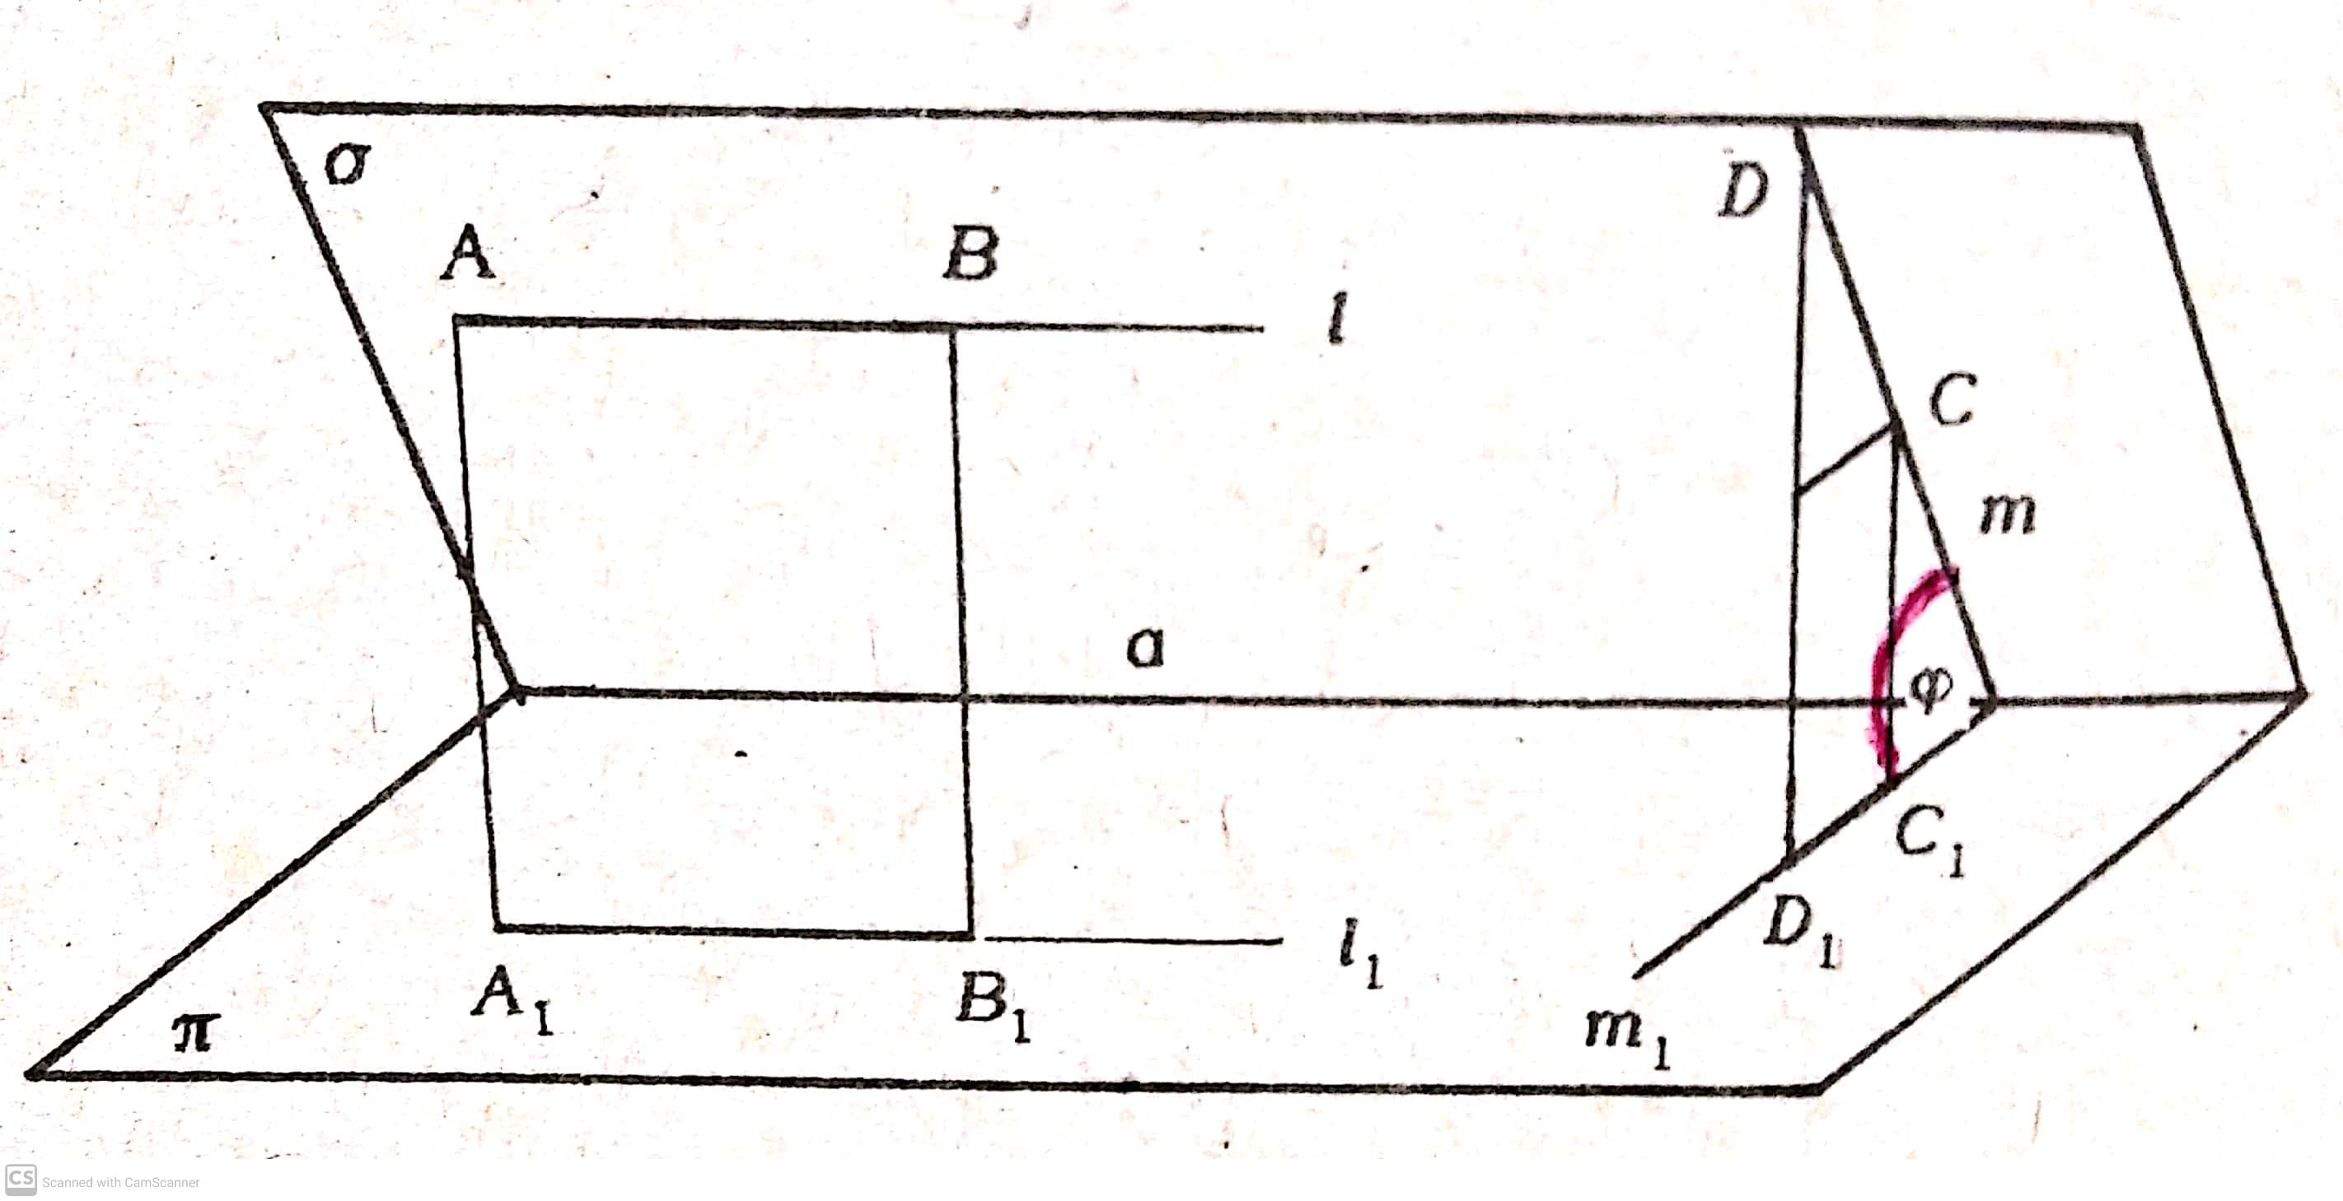

Нормалне пројекције
правих и дужи
које припадају равни $σ$,
на раван $α.$

Slide 23
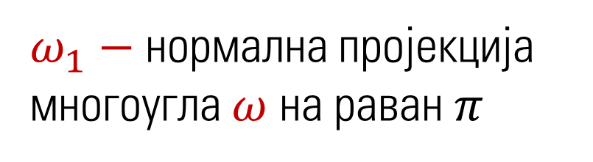
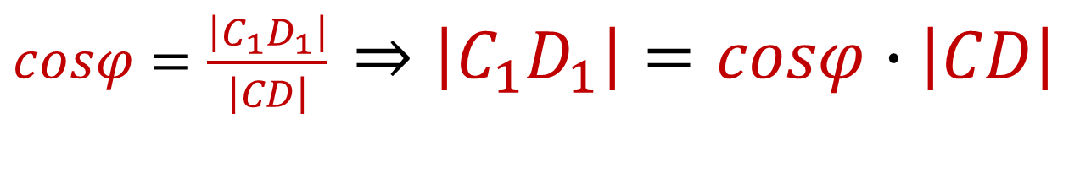




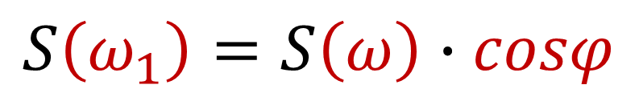
$$\left|A_{1}B_{1}\right| =?$$
$$\left|A_{1}B_{1}\right| =\left|AB\right|$$
$$\left|C_{1}D_{1}\right|=?$$
$cosφ=\frac{\left|C_{1}D_{1}\right|}{\left|CD\right|}$ $⇒\left|C_{1}D_{1}\right|=cosφ∙\left|CD\right|$
$ω_{1}−$ нормална пројекција
многоугла $ω$ на раван $π$
$\text{Ако }\text{многоуг}ао ω∈$ $σ$,
$$S\left(ω_{1}\right)=S\left(ω\right)∙cosφ$$

Slide 24
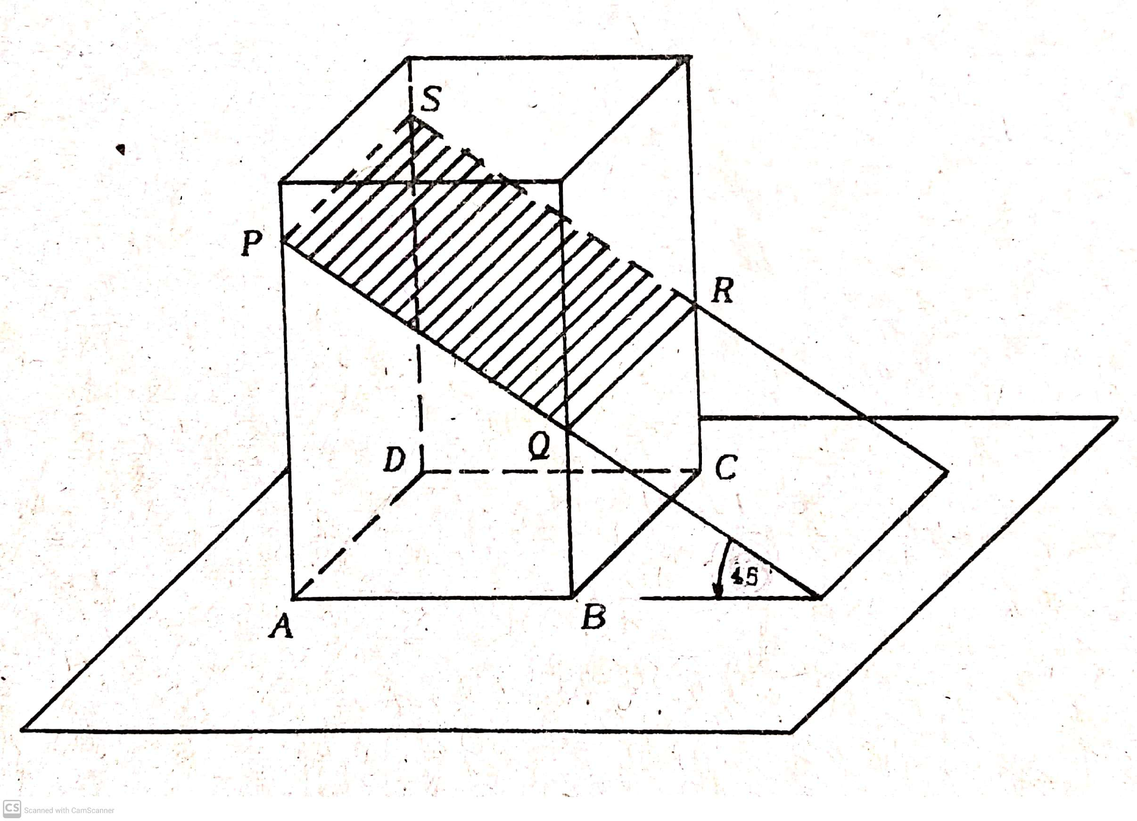
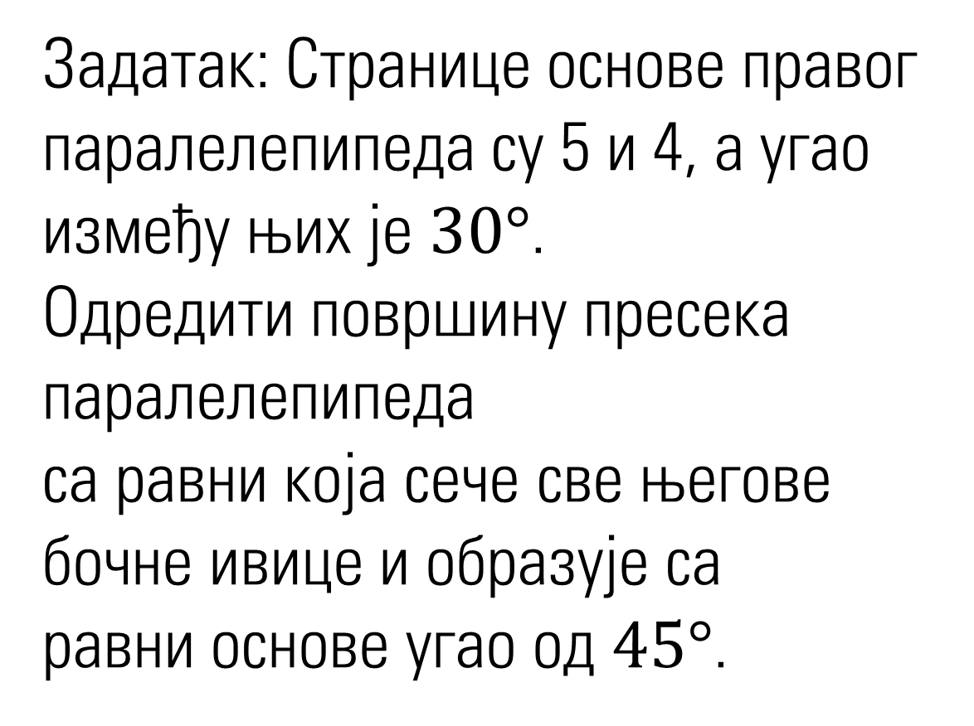
Задатак: Странице основе правог
паралелепипеда су 5 и 4, а угао
између њих је $30°$.
Одредити површину пресека
паралелепипеда
са равни која сече све његове
бочне ивице и образује са
равни основе угао од $45°$.

Slide 25
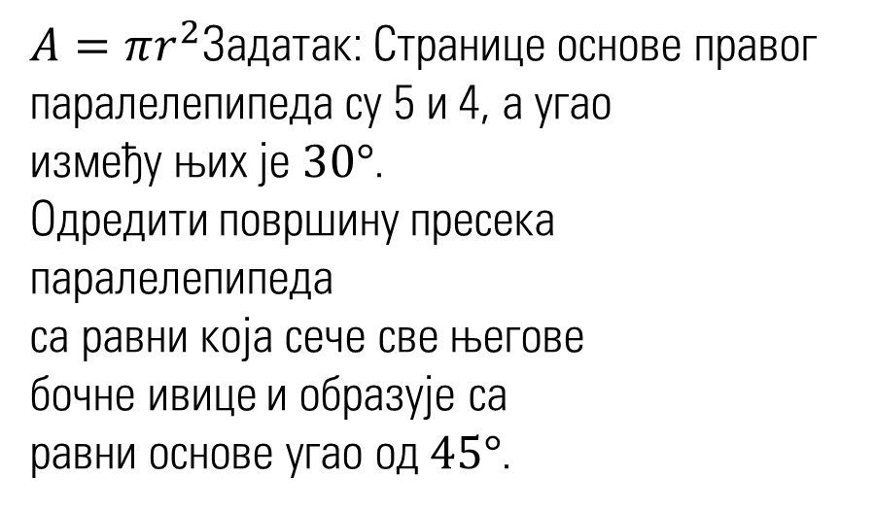
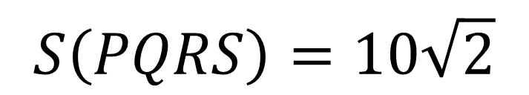
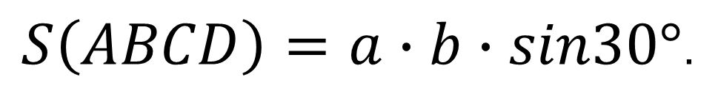
$A=πr^{2}$Задатак: Странице основе правог
паралелепипеда су 5 и 4, а угао
између њих је $30°$.
Одредити површину пресека
паралелепипеда
са равни која сече све његове
бочне ивице и образује са
равни основе угао од $45°$.
$$S\left(ABCD\right)=a∙b∙sin30°\text{.}$$
$$S\left(ABCD\right)=S\left(PQRS\right)∙cos45°\text{.}$$
$$S\left(PQRS\right)=10\sqrt{2}$$

Slide 26
Хвала!

Slide 27
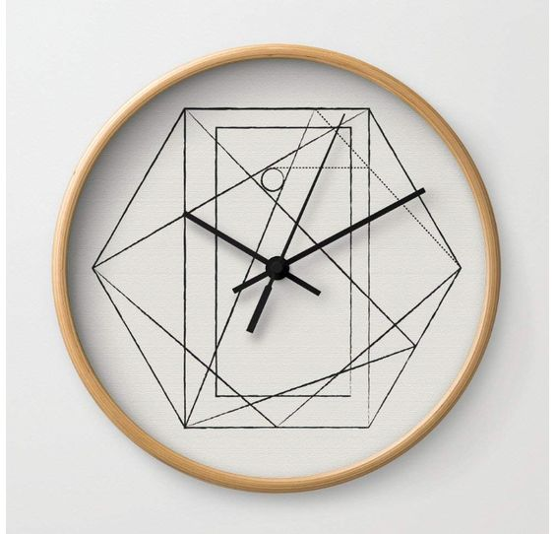

Извори:
Математика са збирком задатака за III разред средње школе, Јован Д. Кечкић
https://www.slideshare.net/giseliacpiteira/pedro-ines-15966152/2
https://www.wikiwand.com/sl/Prizma
https://bg.wikipedia.org/wiki/%D0%9F%D0%B0%D1%80%D0%B0%D0%
BB%D0%B5%D0%BB%D0%B5%D0%BF%D0%B8%D0%BF%D0%B5%D0%B4
https://www.google.com/search?sxsrf=ALeKk01kkcO94ltiyYqO1MaYOr5Ed4fHYg:
1599736311880&source=univ&tbm=isch&q=Normalni+presek+prizme&sa=X&ved=
2ahUKEwjC7umUut7rAhVvAxAIHfkzCXcQjJkEegQIChAB&biw=1366&bih=576#imgrc
=smvytgt7bB4muM

